Slide 1
DETERMINACIÓN DE ÁREAS VULNERABLES A INCENDIOS FORESTALES Y CÁLCULO DE PROBABILIDAD DE OCURRENCIA MEDIANTE LÓGICA FUZZY APLICANDO HERRAMIENTAS GEOINFORMÁTICAS, EN EL DISTRITO METROPOLITANO DE QUITO
PROYECTO DE GRADO PARA LA OBTENCIÓN
DEL TÍTULO DE
INGENIERÍA GEOGRÁFICA Y DEL MEDIO AMBIENTE
REALIZADO POR:
MARÍA JOSÉ COLUMBA TALLANA
WENDY ALEXANDRA QUISILEMA RON

Slide 2
DESCRIPCIÓN ÁREA DE ESTUDIO
GENERALIDADES DEL DISTRITO METROPOLITANO DE QUITO
Conjunto territorial
4228 km²
Localizado en un entorno biodiverso
Topografía irregular
Con múltiples contrastes

Slide 3
DESCRIPCIÓN ÁREA DE ESTUDIO
UBICACIÓN GEOGRÁFICA
Pichicha, Ecuador
Central norte de la Cordillera de los Andes
Provincia= 953.590 has.

Slide 4
DESCRIPCIÓN ÁREA DE ESTUDIO

Slide 5
ANTECEDENTES
Trascienden el ámbito ambiental
Preocupación por el manejo de incendios forestales
Teledetección para prevención
Susceptible=
provoca pérdidas
2009 = 2700 Ha
2012 = 3796 Ha
Proyecto de Sistemas de Información Unificado de Riesgos Urbanos

Slide 6
DEFINICIÓN E IDENTIFICACIÓN DEL PROBLEMA
Incendio forestal= fuego descontrolado
16300 Has afectadas
Pocos estudios
77 heridos
5 fallecidos
Verdadera gestión de riesgos

Slide 7
JUSTIFICACIÓN E IMPORTANCIA
Daños y perjuicios de índole social, económica y ecológica
Planificación preventiva y una mejora en la respuesta de atención
UN INCENDIO PREVENIDO ES UN FUEGO QUE NO HAY QUE APAGAR

Slide 8
OBJETIVOS
Análisis Multitemporal
Generar un modelo de probabilidad aplicando la metodología de Lógica Difusa.
Validar el modelo

Slide 9
OBJETIVOS
Determinar áreas y rutas óptimas de respuesta de las estaciones de servicio del Cuerpo de Bomberos
Implementar en el portal (IDEESPE) la información generada mediante ISO 19100 y OGC.

Slide 10
METAS
Mapa de zonas de recurrencia de incendios forestales
Generación de un modelo de probabilidad
Informe de validación del modelo de probabilidad

Slide 11
METAS
Mapa de áreas de potencial atención y sus rutas óptimas.
Un enlace en el geoportal IDEESPE

Slide 12
ZONAS DE RECURRENCIA
Landsat TM y ETM+
1991, 1996, 2000, 2001, 2009
Rapideye
2012
Análisis Multitemporal
Imagen Landsat
Año 2000
Fuente: IEE

Slide 13
Tratamiento Previo
Corrección
Geométrica
Corrección
Atmosférica
Corrección Topográfica

Slide 14
IDENTIFICACION DE AREAS QUEMADAS
Índices espectrales
NDVI
Figura. Índice Normalizado de Variación de la Vegetación

Slide 15
IDENTIFICACION DE AREAS QUEMADAS
Índices espectrales
NBR
Figura. Normalized Burn Ratio (NBR)

Slide 16
IDENTIFICACION DE AREAS QUEMADAS
Índices espectrales
IAQ
Figura. Indice Área Quemada (IAQ)

Slide 17
IDENTIFICACION DE AREAS QUEMADAS
COMPARACIÓN MULTITEMPORAL
Figura. Diferencia de Índices Espectrales

Slide 18
EXTRACCION DE AREAS QUEMADAS
Figura. Clasificación No Supervisada

Slide 19
EXTRACCION DE AREAS QUEMADAS
Figura. Digitalización áreas quemadas

Slide 20
ANÁLISIS DE DATOS Y VARIABLES
METEOROLÓGICAS
Precipitación
Humedad Relativa
ANTRÓPICAS
Vías
FÍSICA
Ríos
Pendiente
BIÓTICA
Temperatura
Vegetación

Slide 21
ANÁLISIS DE METODOLOGÍA FUZZY
Tabla. Casos Lógica Fuzzy
Fuente: Padilla Oswaldo, 2006

Slide 22
ANÁLISIS DE VARIABLES SEGÚN METODOLOGÍA FUZZY
Tabla. Pertenencia de la variable a cada función de Lógica Fuzzy

Slide 23
ANÁLISIS DE VARIABLES SEGÚN METODOLOGÍA FUZZY
PRECIPITACIÓN
Figura. Caso 2. Lógica Fuzzy. Precipitación
HUMEDAD RELATIVA
Figura. Caso 2. Lógica Fuzzy. Humedad relativa

Slide 24
ANÁLISIS DE VARIABLES SEGÚN METODOLOGÍA FUZZY
TEMPERATURA
Figura. Caso 3. Lógica Fuzzy. Temperatura
DISTANCIA A VÍAS DE COMUNICACIÓN
Figura. Caso 2. Lógica Fuzzy.
Distancia a vías de comunicación

Slide 25
ANÁLISIS DE VARIABLES SEGÚN METODOLOGÍA FUZZY
DISTANCIA A RED HÍDRICA
Figura. Caso 3. Lógica Fuzzy.
Distancia red hídrica
PENDIENTE
Figura. Caso 3. Lógica Fuzzy. Pendiente

Slide 26
ANÁLISIS DE VARIABLES SEGÚN METODOLOGÍA FUZZY
COMBUSTIBILIDAD DE LA VEGETACIÓN
Figura. Caso 3. Lógica Fuzzy. Combustibilidad de la Vegetación

Slide 27
METODOLOGÍA DE LOS MODELOS DE PROBABILIDAD DE OCURRENCIA
Modelo de la Probabilidad 1
Raster de las variables originales
Normalización
Conversión a radianes
Obtención de probabilidades

Slide 28
METODOLOGÍA DE LOS MODELOS DE PROBABILIDAD DE OCURRENCIA
Modelo de la Probabilidad 1
Normalización
Probabilidades

Slide 29
METODOLOGÍA DE LOS MODELOS DE PROBABILIDAD DE OCURRENCIA
Modelo de la Probabilidad 2
Raster de las variables originales
Normalización
(linealización)
Conversión a radianes
Obtención de probabilidades

Slide 30
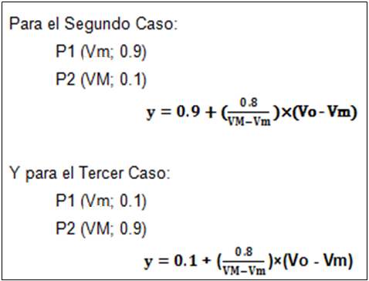
METODOLOGÍA DE LOS MODELOS DE PROBABILIDAD DE OCURRENCIA
Modelo de la Probabilidad 2
Linealizar
Probabilidades

Slide 31
METODOLOGÍA DE LOS MODELOS DE PROBABILIDAD DE OCURRENCIA
Modelo de la Probabilidad 3
Raster de las variables originales
Normalización
(linealización)
Conversión a radianes
Obtención de probabilidades

Slide 32
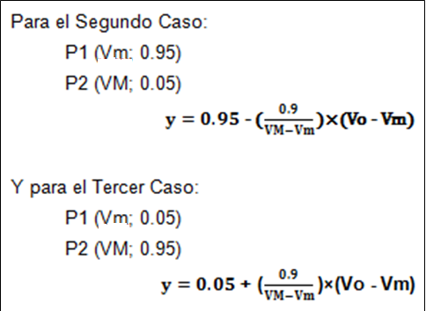
METODOLOGÍA DE LOS MODELOS DE PROBABILIDAD DE OCURRENCIA
Modelo de la Probabilidad 3
Linealizar
Probabilidades

Slide 33
CÁLCULO DEL AJUSTE DE LOS MODELOS
Figura. Validación de los modelos
(época julio a septiembre)

Slide 34
CÁLCULO DEL AJUSTE DE LOS MODELOS
Figura. Validación de los modelos
(época octubre a diciembre)

Slide 35
ANALISIS DE REDES
ZONAS RECURRENCIA
RED VIAL
ESTACIONES
BOMBEROS

Slide 36
RED VIAL
Tabla. Límite Máxima de Velocidad
Tipo de vía | Límite de velocidad
Autopista | 90Km/h
Vía | 90Km/h
Calle | 50Km/h
Fuente: Ley Orgánica de Transporte Terrestre, Registro Oficial 731, 2012
Figura. Atributos Red Vial

Slide 37
RED VIAL
Figura. Creación Network Dataset

Slide 38
ESTACIONES DE BOMBEROS
Figura. Estaciones Bomberos

Slide 39
ZONAS DE MAYOR DENSIDAD DE RECURRENCIA DE INCENDIOS FORESTALES
Figura. Zonas de mayor densidad de recurrencia de incendios forestales

Slide 40
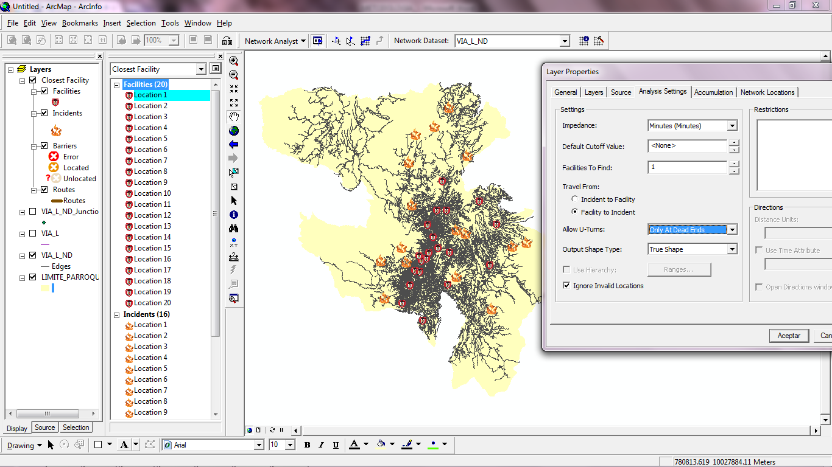
RUTAS OPTIMAS
Figura. Rutas Optimas

Slide 41
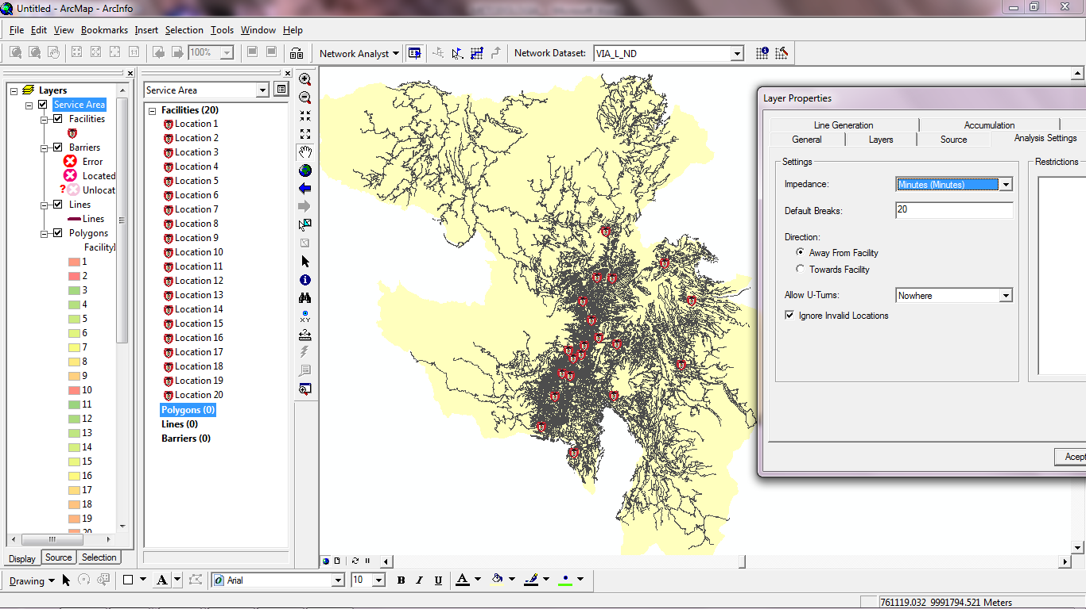
AREAS DE SERVICIO
Figura. Áreas de servicio

Slide 42
RESULTADOS
Índices espectrales
Figura. Índices Espectrales

Slide 43
RESULTADOS
Zonas recurrencia
Gráfico :Hectáreas Afectadas
AÑO | # (Ha.)
1991 | 1961.47
1996 | 828.22
2000 | 784.02
2001 | 1334.05
2009 | 2034.23
2012 | 382.16
Fuente: Columba, M., Quisilema, W., 2013

Slide 44
RESULTADOS
MODELO DE PROBABILIDAD ÓPTIMO
Desviación estándar, indica cuanto pueden alejarse los valores respecto al promedio (media)
Tabla. Desviaciones estándar de los modelos (época julio a septiembre)
El mejor modelo está definido por el menor valor de acuerdo al ajuste
Tabla. Ajuste de los modelos (época julio a septiembre)

Slide 45
RESULTADOS
MODELO DE PROBABILIDAD ÓPTIMO
Desviación estándar, indica cuanto pueden alejarse los valores respecto al promedio (media)
Tabla. Desviaciones estándar de los modelos (época octubre a diciembre)
El mejor modelo está definido por el menor valor de acuerdo al ajuste
Tabla. Ajuste de los modelos (época octubre a diciembre)

Slide 46
RESULTADOS
Análisis de redes
RUTAS OPTIMAS
AREAS DE SERVICIO

Slide 47
CONCLUSIONES
La metodología Fuzzy es una alternativa eficiente en el modelamiento de incendios forestales en la zona, mostrando resultados confiables.
El modelo de probabilidad de ocurrencia de incendios forestales con las variables originales, determina áreas vulnerables a incendios forestales y su probabilidad de ocurrencia en la zona estudiada.
La variable de índice de combustibilidad de la cobertura vegetal, interviene como un papel importante debido a que se puede observar que de acuerdo a los mapas de cobertura vegetal realizados por la Secretaria de Ambiente, la más alta probabilidad a incendios forestales se encuentra en los Bosque Secos, Arbustos Secos y Herbazales Secos.

Slide 48
CONCLUSIONES
La validación de los modelos muestra que cuando se tiene una desviación estándar cercana al promedio y un ajuste cercano a cero, es allí que se obtiene el óptimo modelo en la aplicación de la Lógica Fuzzy.
Para la época seca de julio a septiembre, el mejor modelo es el realizado con las variables originales correspondiente al modelo1, debido a que tiene una desviación estándar cercana a uno y su ajuste fue menor que los modelos realizados con el 10 percentil y el 5 percentil. Su desviación estándar fue 0.657428 y su ajuste fue de 0.342572.
Para la época seca de octubre a diciembre, el mejor modelo es el realizado con las variables originales correspondiente al modelo4, debido a que tiene una desviación estándar cercana a uno y su ajuste fue menor que los modelos realizados con el 10 percentil y el 5 percentil. Su desviación estándar fue 0.581162y su ajuste fue de 0.418838.

Slide 49
CONCLUSIONES
En el análisis de imágenes satelitales es importante realizar las correcciones geométricas y radiométricas, ya que se necesita una homogenización relativa de los valores de reflectividad, para trabajar con una misma unidad especialmente cuando se compara imágenes de distintas fechas y sensor.
Al comparar los índices espectrales post- incendio, el IAQ y la diferencia de IAQ en análisis multitemporal, mostraron mejores resultados al discriminar las áreas quemadas.
Es preciso indicar que fue necesario realizar la digitalización de los incendios, ya que a pesar de que se lograron buenos resultados al identificar áreas quemadas con el IAQ, hubieron áreas que presentaron similares características por lo cual el programa no pudo extraer solamente las zonas afectadas por incendios forestales.
Las zonas administrativas La Delicia, Eloy Alfaro y Tumbaco, presentan una mayor recurrencia de incendios forestales, los mismos que afectan principalmente a las parroquias rurales de estas zonas.

Slide 50
CONCLUSIONES
La administración zonal La Delicia, presentó mayor recurrencia de incendios forestales y solamente la estación de bomberos Comandante Jorge Cabrera es capaz de atenderla en este tipo de eventos, siendo el tiempo mínimo de atención de 14 min. y el máximo de 38 min., tiempos considerados altos en caso de incendios.
En 30 minutos se logra cubrir la mayor parte del área del Distrito Metropolitano de Quito, especialmente las zonas periféricas en las cuales existe recurrencia de incendios forestales, para lo cual son necesarias 6 estaciones de bomberos Comandante Jorge Cabrera, Comandante Carlos Gálvez, Cabo Pablo Lemus, El Tingo, Pifo y Checa.
El Distrito Metropolitano de Quito cuenta con 20 estaciones de bomberos distribuidas especialmente en la zona urbana, solamente 6 estaciones son capaces de brindar apoyo en un tiempo de 30 minutos como mínimo a zonas que presentan recurrencia de incendios forestales.

Slide 51
RECOMENDACIONES
Es necesario realizar la validación de los resultados obtenidos, para aprobar el modelo de probabilidad de incendios forestales en la zona de estudio.
Estudiar las variables en relación a la zona de estudio para establecer pesos a cada una de ellas en función de su mayor o menor influencia dentro de la zona estudiada.
Se debería implementar la metodología de Lógica Fuzzy en cualquier zona del Ecuador, para proyectos futuros corroborando a la eficiencia de los resultados.
Es importante recalcar que la desviación estándar y el mejor ajuste para este modelo es el realizado con las variables originales, pero para otros proyectos se debería realizar los estudios con otros percentiles ya que podrían variar los resultados en la zona de estudio.

Slide 52
RECOMENDACIONES
En análisis de redes es necesario trabajar con una escala mayor de la red vial, para optimizar los tiempos de atención por parte del Cuerpo de Bomberos.
Cuando se realiza un análisis multitemporal es necesario realizar la homogenización radiométrica.
Se recomienda la implementación de otra estación de bomberos en la administración zonal de La Delicia, para que los incendios forestales que se puedan dar en esa zona sean atendidos con mayor eficacia y rapidez.
Es importante trabajar con imágenes satelitales de alta resolución para obtener resultados más cercanos a la realidad.
Es necesario realizar un análisis multitemporal en otros años que permitan obtener mayor cantidad de datos del comportamiento de recurrencia de incendios forestales en el Distrito Metropolitano de Quito.

